Slide 1
mini-cas
Uma biblioteca para matemática simbólica em C++
Arthur Gonçalves do Carmo
Luiz Carlos de Abreu Albuquerque

Slide 2
Expressões aritméticas
Uma expressão é um termo básico ou uma operação binária de duas expressões
Um termo básico é um polinômio ou uma função
Uma função recebe argumentos que são expressões

Slide 3
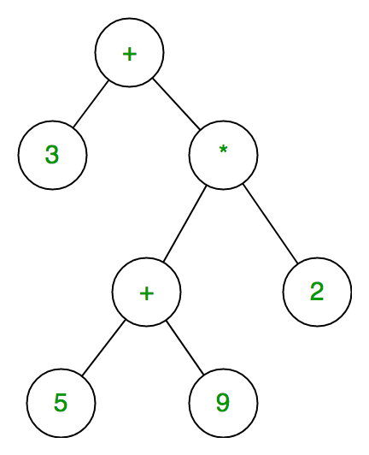
Estrutura das expressões
https://cdncontribute.geeksforgeeks.org/wp-content/uploads/expression-tree.png

Slide 4
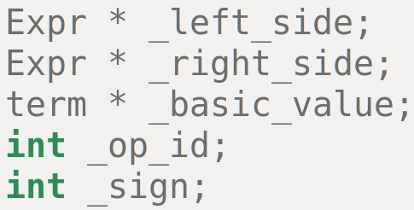
Membros da classe Expr

Slide 5
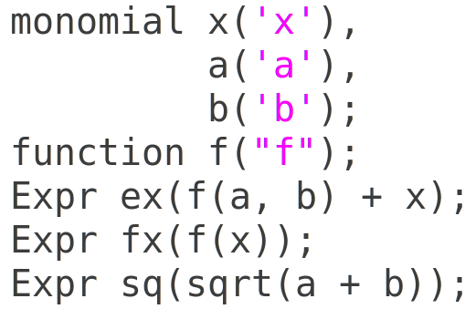
Alguns exemplos

Slide 6

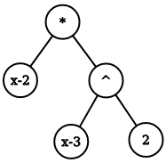
A árvore no projeto

Slide 7

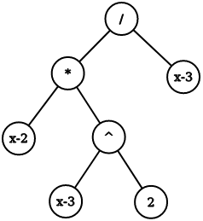
Simplificações

Slide 8
Referências
Grafos feitos em
https://csacademy.com/app/graph_editor/

